Slide 1
Веб сервера часть 2

Slide 2
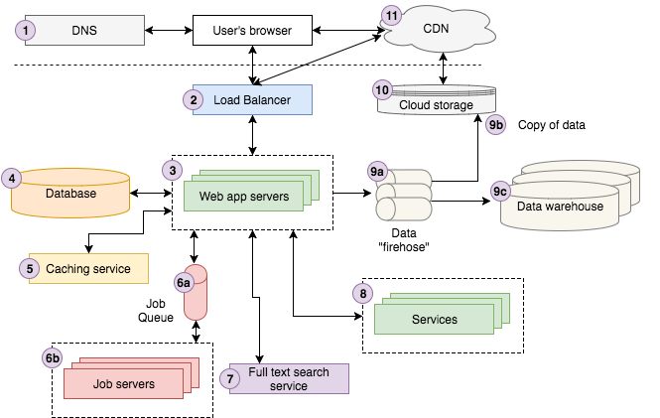
Архитектура веб приложения

Slide 3
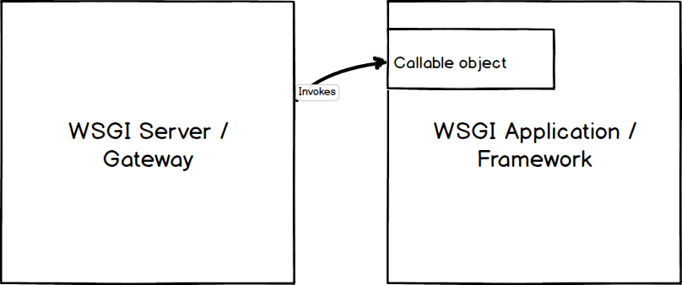
WSGI
По стандарту, WSGI-приложение должно удовлетворять следующим требованиям:
должно быть вызываемым (callable) объектом (обычно это функция или метод)
принимать два параметра:
словарь переменных окружения (environ)
обработчик запроса (start_response)
вызывать обработчик запроса с кодом HTTP-ответа и HTTP-заголовками
возвращать итерируемый объект с телом ответа

Slide 4
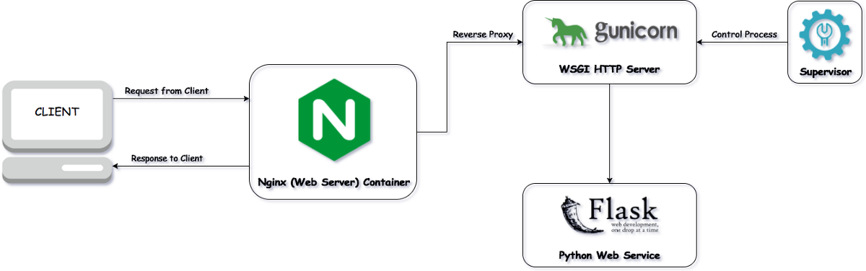
Gunicorn
Gunicorn «Green Unicorn» - это Python WSGI HTTP-сервер для UNIX. Это pre-fork модель, портированная из проекта Ruby Unicorn. Сервер Gunicorn широко совместим с различными веб-фреймворками, прост в реализации, требует минимальных ресурсов сервера и довольно быстр.

Slide 5
Gunicorn аргументы
-c CONFIG, —config=CONFIG - Указывает файл конфигурации в виде $(PATH), file:$(PATH), или python:$(MODULE_NAME). По умолчанию ./gunicorn.conf.py
-b BIND, —bind=BIND - Указывает серверный сокет для привязки. Серверные сокеты могут быть вида $(HOST), $(HOST):$(PORT), fd://$(FD) или unix:$(PATH). IP - это действительный $(HOST).
-w WORKERS, —workers=WORKERS - Количество рабочих процессов. Это число обычно должно составлять от 2 до 4 рабочих на ядро ​​сервера.
-k WORKERCLASS, —worker-class=WORKERCLASS - Тип выполняемого рабочего процесса. Есть такие типы: sync, eventlet, gevent, tornado, gthread. По умолчанию используется sync.
-n APP_NAME, —name=APP_NAME - Изменяет имя процесса на $(APP_NAME), необходимо чтоб был установлен setproctitle
—reload - Рестартит рабочие процессы при изменении кода.

Slide 6
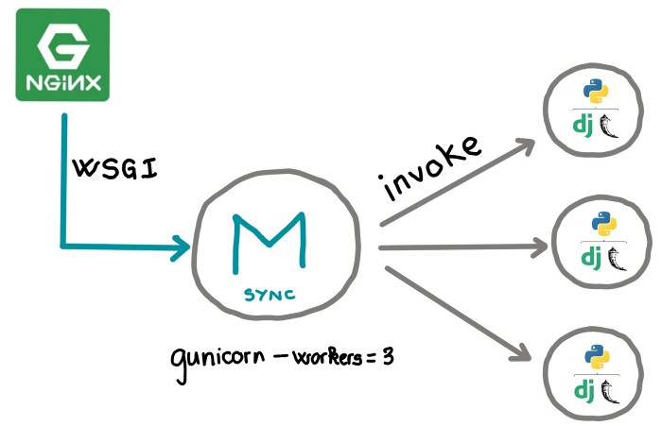
request per process

Slide 7
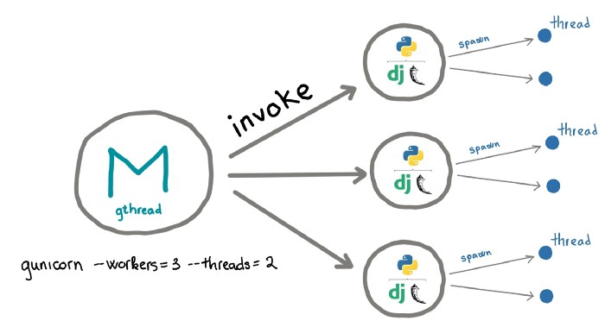
request per thread

Slide 8
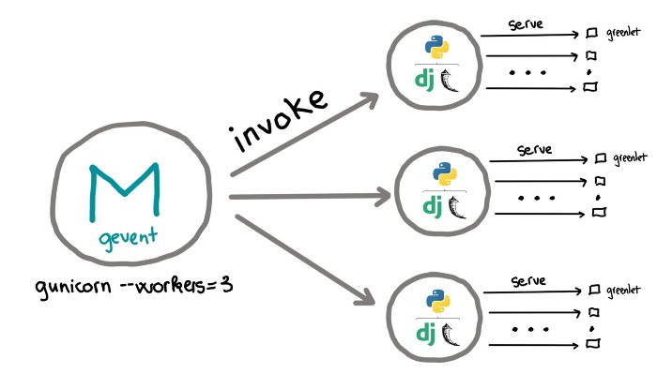
request per coroutines

Slide 9
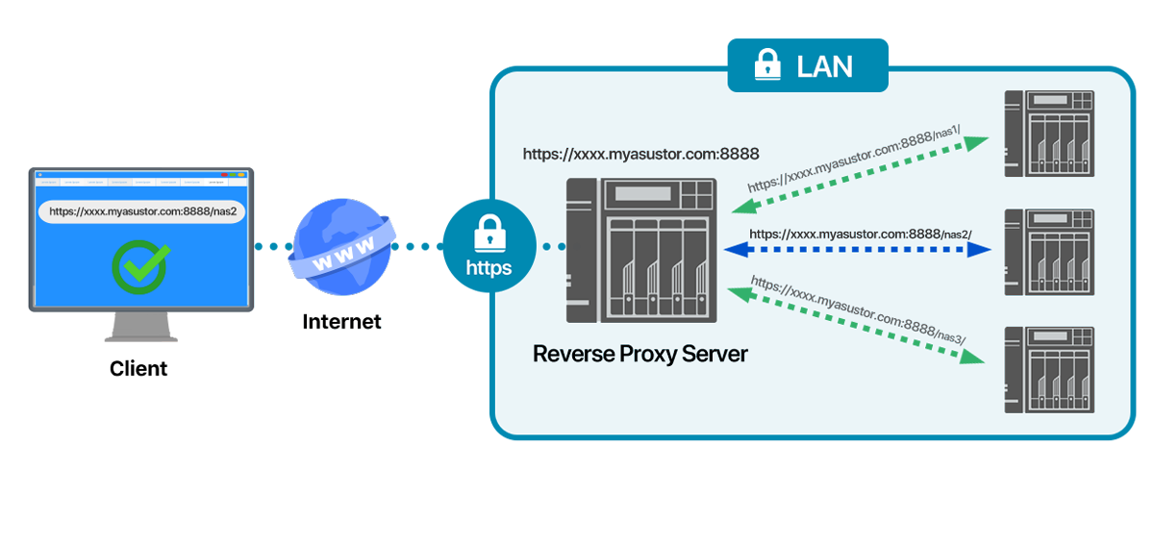
Обратный прокси
Для чего нужен reverse proxy:
Балансировка нагрузки (Load balancing)
Веб-ускорение (Web acceleration)
Безопасность и анонимность (Security and anonymity)

Slide 10
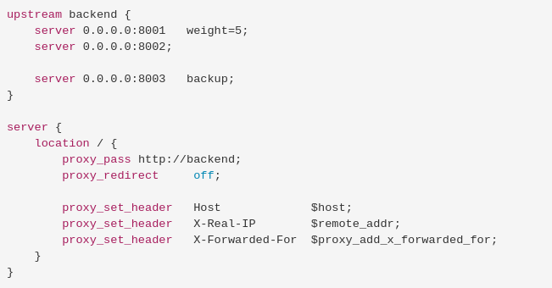
Reverse proxy config

Slide 11
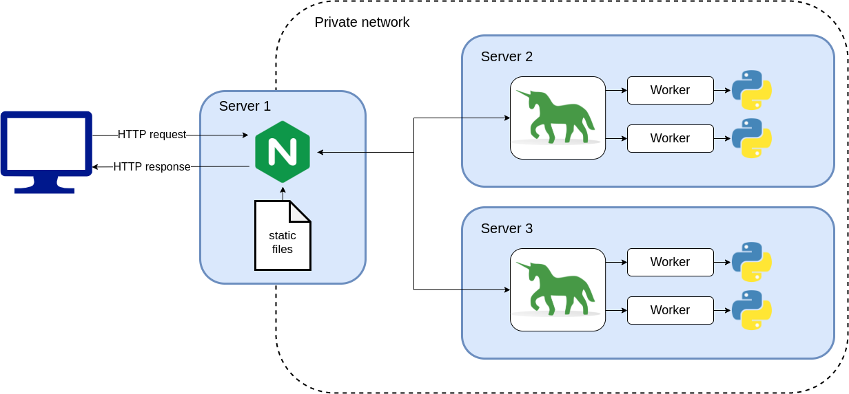
Gunicorn за обратным прокси

